Slide 1

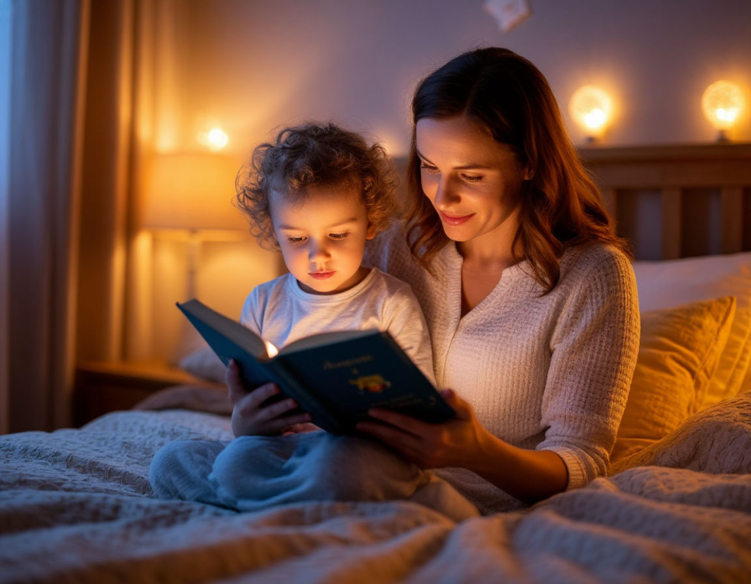

Slide 2

«Сказка про неряху»
Ирина Гурина

Slide 3

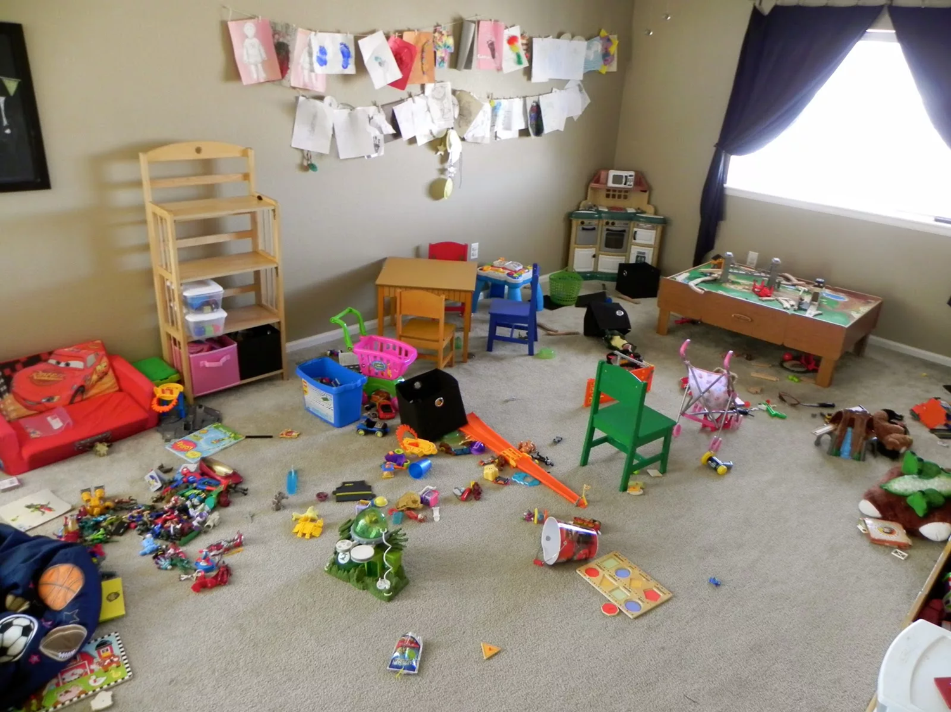

Notes:
Жил да был мальчик Вася. Он очень не любил убирать вечером игрушки. Так весело и интересно было играть! На полу шеренгами стояли солдатики, за ними фырчали гру­зовики, трактор, четыре маленьких машинки и экскаватор. Медвежонок, собачка, утенок и сам Вася прятались за дива­ном. Потом наступал момент решающей битвы. Солдатики разлетались в разные стороны. Грузовик уезжал под шкаф. Трактор с экскаватором спасались в коридоре, а маленькие машинки вообще улепетывали в неизвестном направлении.
Победитель Вася колотил по барабану и торжественно маршировал по комнате, распинывая ногой попадавшиеся на пути игрушки. Наступал вечер, в комнату заглядывала мама и ласково говорила:
— Васенька, пора ужинать. Убирай игрушки.
— Ага, — отвечал Вася и продолжал маршировать.
— Василий, — сердился папа. — Да когда же ты, наконец, уберешь игрушки?
— Сейчас, — отвечал Вася и быстро распихивал игрушки под шкаф, кровать, диван, стол и кресло.

Slide 4


Notes:
А однажды случилось вот что.
Вася, как обычно, раскидал своих бойцов и транспорт по углам и лёг спать.
Вдруг за окном выросла огромная тень. Она долго колы­халась в воздухе, а потом осторожно прошла сквозь стекло. Вася затаился, но глаза не закрыл. Его мучило любопыт­ство: кто же это к нему пришёл.
Посреди комнаты стояла настоящая волшебница. На ней было темно-синее платье и плащ из ночных мотыльков. Они трепетали крылышками, разлетаясь в разные стороны, когда она взмахивала руками. И снова собирались вместе, едва волшебница хлопала в ладоши.
— Не бойся, Вася, — тихо сказала она. — Я волшебница Неуберинда! Хочешь, я возьму тебя в свою волшебную страну? Там никто не заставляет детей убирать игрушки, там можно разбрасывать фантики, не слушаться маму и папу и сваливать свои вещи в кучу!
— Хочу! Хочу! — обрадовался Вася.
— Тогда ты должен сказать: «Я больше никогда ничего не буду убирать! Я — неряха!»
— Я больше никогда ничего не буду убирать, я — неряха! — послушно повторил Вася, вылезая из-под одеяла.
В тот же миг мотыльки подхватили мальчика и вынесли его из комнаты.

Slide 5
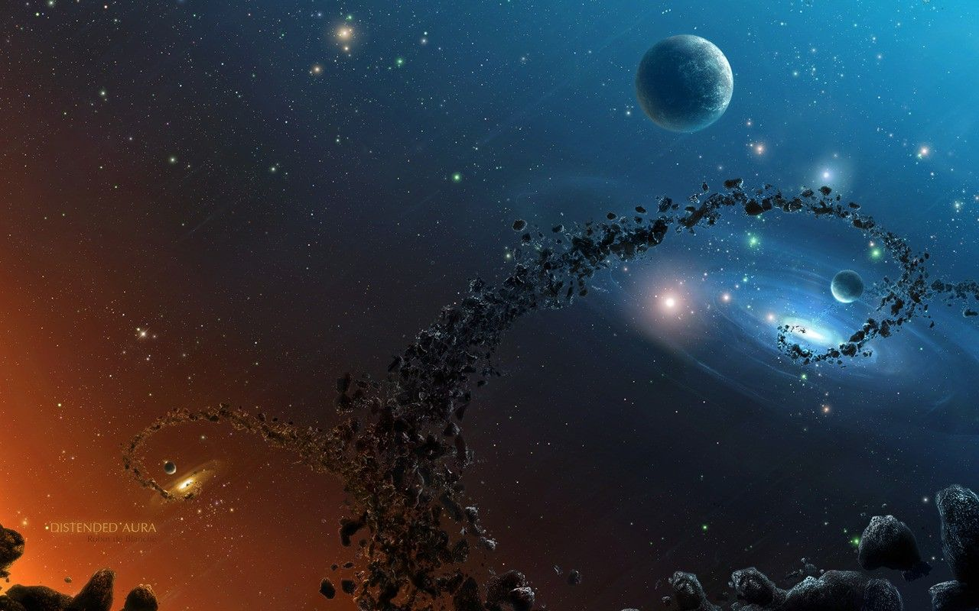
Notes:
Они летели долго-долго мимо разноцветных планет, по Млечному пути, далеко-далеко, на другую планету!

Slide 6
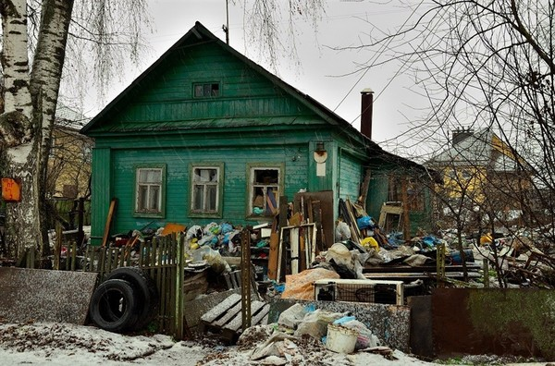
Notes:
Мотыльки приземлились вместе с Васей посреди улицы, как две капли воды похожей на его улицу. И дом, перед ко­торым Вася стоял, тоже был таким же, как его дом.
Сначала мальчик подумал, что Неуберинда его обману­ла, и они вернулись обратно, но потом понял, что это не так. По пыльной улице ветер гонял обертки, бумажки, фантики, пластиковые стаканчики и другой мусор.
— А почему тут так грязно? — удивился Вася. — В нашей стране никто не убирает. Помни, ты давал Клятву неряхи!
— А-а, — сказал Вася и пошел искать своих друзей. Но во дворе никого не было.
— А где все? — спросил он Неуберинду.
— Твои друзья недостойны стать гражданами нашей страны, — ответила волшебница. — Они всегда убирают игрушки, кладут книжки на полки и аккуратно складывают одежду перед сном!
— С кем же мне играть?

Slide 7
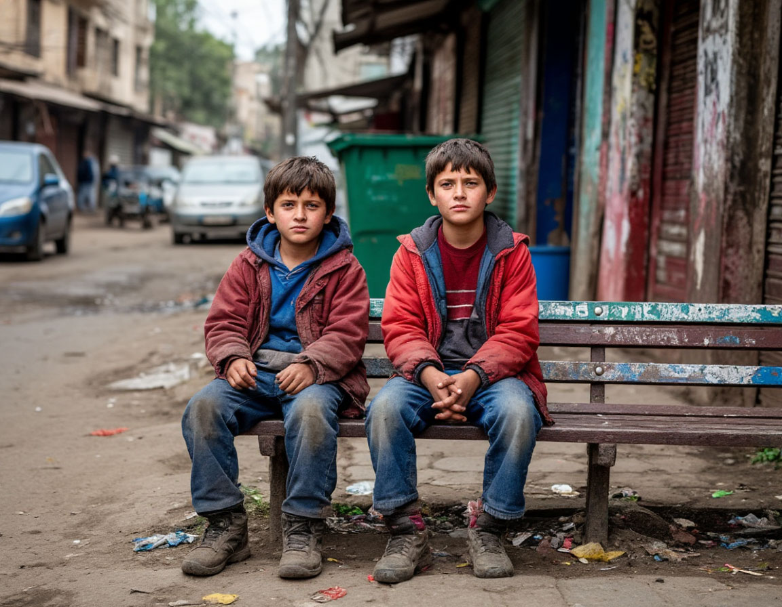
Notes:
— В соседнем дворе есть мальчик Коля. Иди к нему, — от­ветила Неуберинда.
И действительно, на скамеечке в окружении пакетиков от печенья, фантиков и бутылочек из-под сока сидел чума­зый мальчишка.
— Привет, — протянул он Васе липкую ладошку.
— У тебя руки грязные, — возмутился Вася.
— Нет, они просто сладкие. Это из-за сока. Я его на шта­ны пролил.
— Иди, переоденься, — предложил Вася. — Руки заодно помоешь.
— Я вещи все растерял, — грустно сказал Коля. — А руки мыть мне неохота, все равно потом испачкаются.
— А почему ты не относишь мусор в урну, — не успокаи­вался Вася.
— Чего ты пристал? Ты что, шпион? У нас нет урн! Это страна «Беспоряндия»!
— Да, — удивленно сказал Вася. — Я всего-навсего не лю­бил убирать игрушки! Но я не хочу ходить в испачканной одежде. И мама учила меня выкидывать мусор только в урну, иначе на улице будет грязно и некрасиво.
Потом он подумал чуть-чуть и добавил:
— Грязно как здесь! Но если тут никто не убирает, то по­лучается, что мусор будет прибавляться и прибавляться… Кошмар! Катастрофа! Значит, однажды весь город пре­вратится в кучу мусора!!! Мусором засыплет дома, улицы, квартиры и мы задохнемся!!! Надо срочно спасаться!
Вася начал бегать по улицам, натыкаясь на неопрятных детей в перепачканной одежде, и рассказывать им о своей догадке.
— Это что же, мы должны мусор убирать? — спросил Коля.

Slide 8
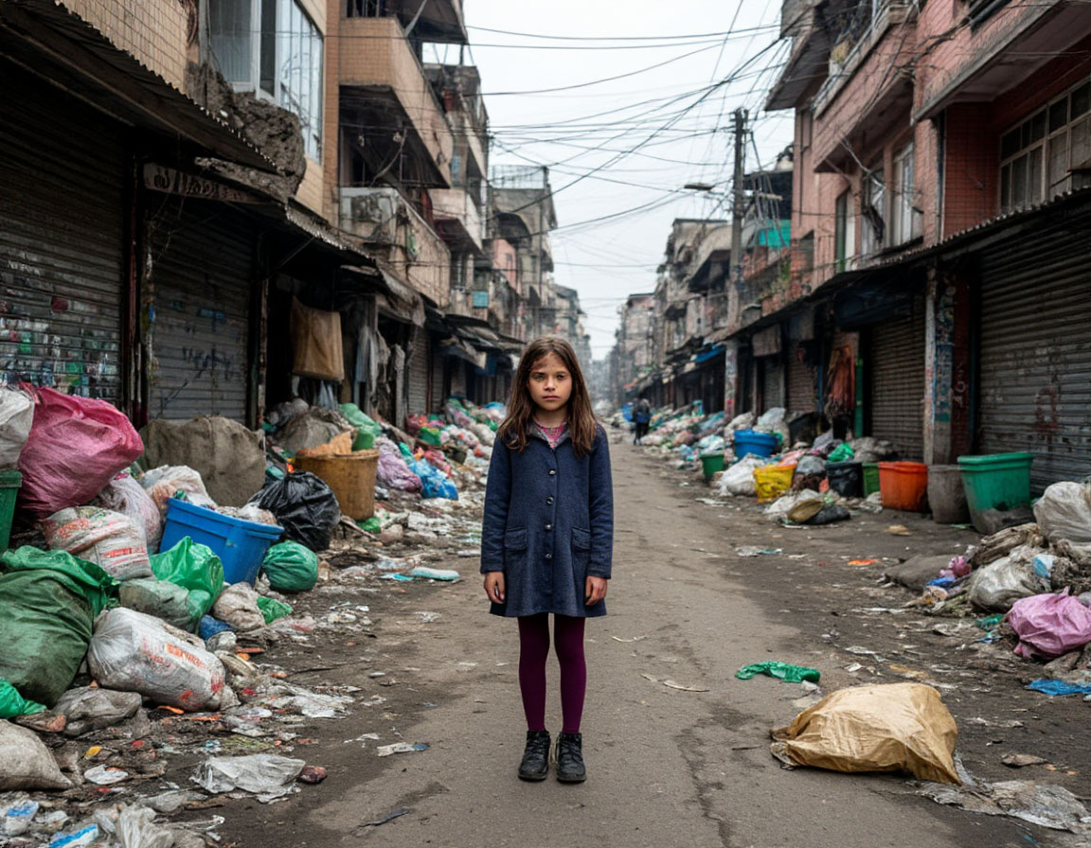
Notes:
— Мне бабушка всегда говорила: «Убери за собой!» По­этому я и сбежала сюда, — добавила растрепанная девочка в рваном платье. — Я не хочу убирать.
— Но мы же все погибнем! Неужели вы не понимаете? -испугался Вася.
— Нет, это ты не понимаешь! — вступил в спор толстый мальчик в рубашке с оторванными пуговицами. — Мы все здесь собрались, чтобы никогда больше не заниматься убор­кой. Ты что пристал? Вот смотри, пакет из-под сока. Это не я пил, не я бросил. Так почему это я должен убирать, а?
— Ну хорошо! — сдался Вася под натиском нерях. — А если я наведу порядок и соберу все, что вы успели разбро­сать, вы пообещаете мне, что больше не будете мусорить?
— Ты будешь убирать за нами? — удивились дети.
— Да, — ответил Вася. — Иначе мы все погибнем. Город превратится в огромную свалку. Мы провалимся на дно этой мусорной кучи и никогда больше не увидим наших родителей!
— А я по маме соскучился, — всхлипнул Коля.
— Ой, — испугался Вася. — Как же я не подумал! Дей­ствительно! Как же вернуться домой? Зачем, зачем я со­гласился улететь с Неубериндой? Мне же совсем несложно было убирать игрушки, просто я ленился.
— Неуберинда выискивает детей, которые не любят по­рядок, и забирает их на свою планету, — грустно сказала лохматая девочка. — Даже если бы ты не согласился, мо­тыльки утащили бы тебя силой. Сопротивляться ей могут только аккуратные дети!
— Ура! Придумал! — закричал Вася. — Я знаю, как побе­дить Нсуберинду. Надо убрать весь город, и тогда она лоп­нет от злости.

Slide 9
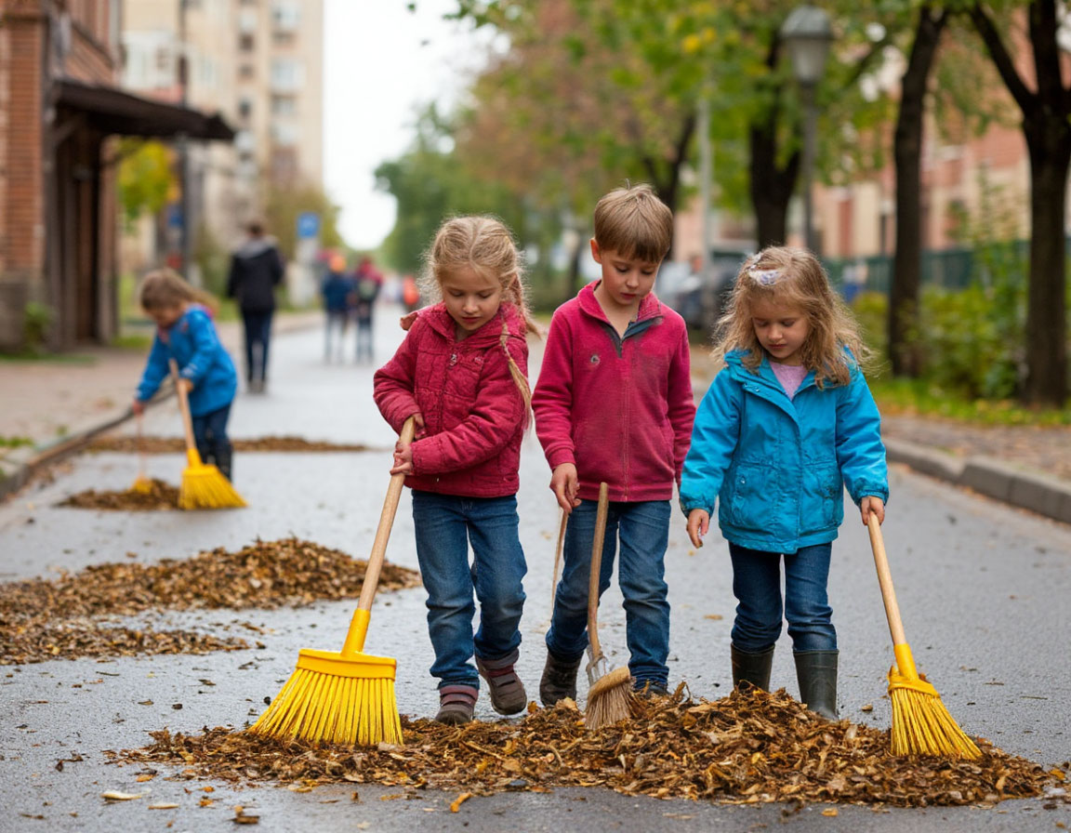
Notes:
Как решили — так и сделали. Собрали всех нерях, по­хищенных Неубериндой, и начали генеральную уборку. Мусор вывозили на игрушечных машинах, выносили в пластмассовых ведерках, собирали в кучи самодельными метелками из старых веточек.

Slide 10
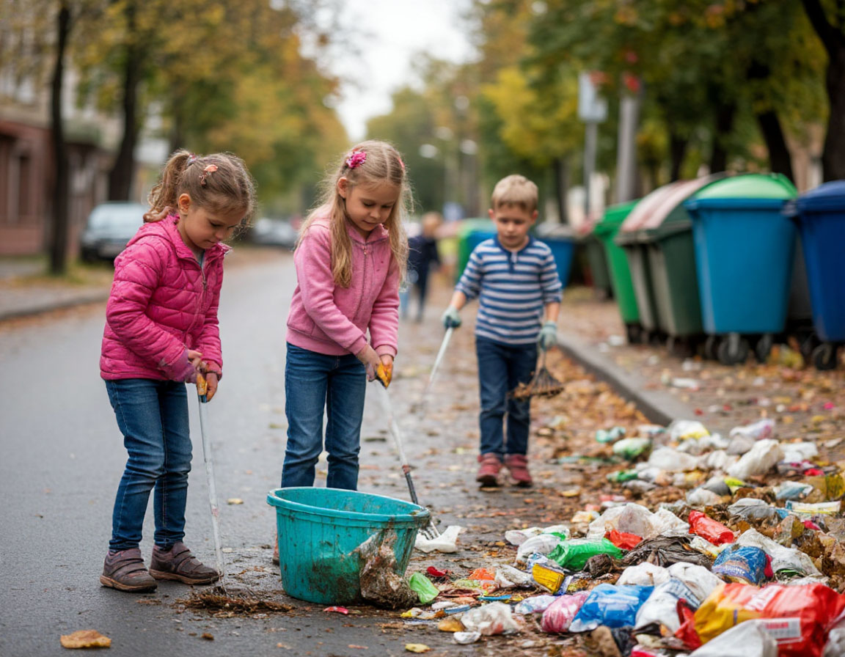

Slide 11
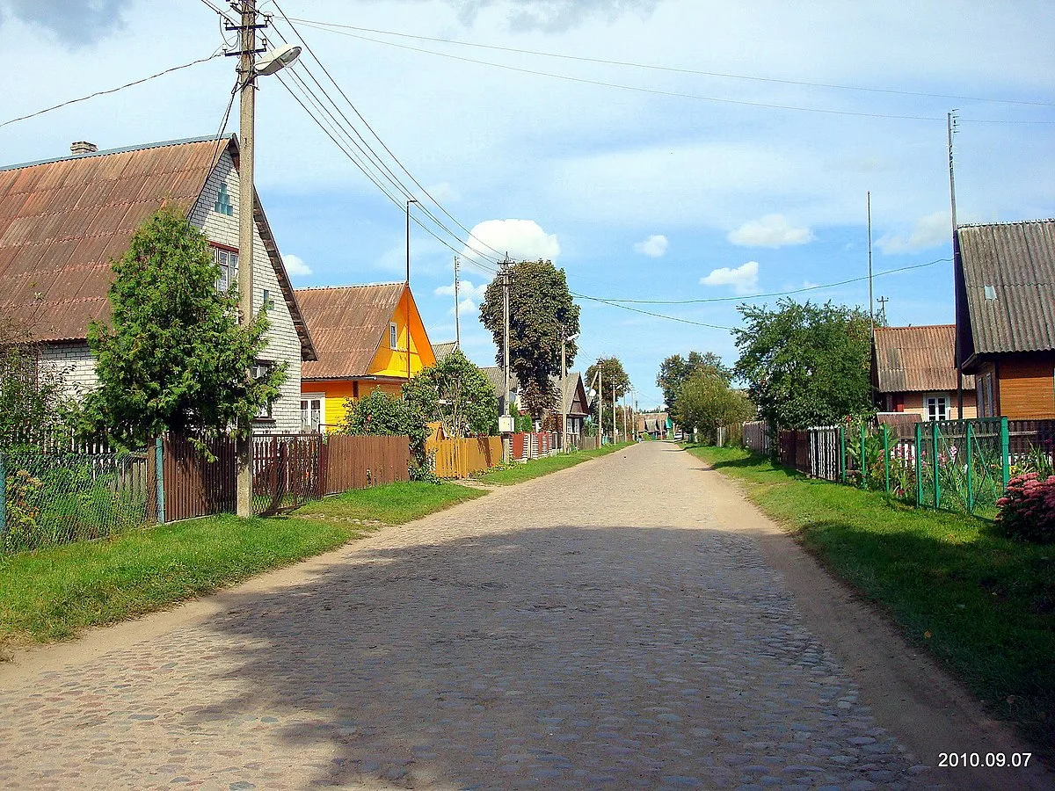
Notes:
К вечеру улицы сверкали чи­стотой. Солнце тоже помогло малышам. Позвало тучку, а она умыла и проспекты, и дома, и чумазых ребятишек те­плым летним дождем

Slide 12
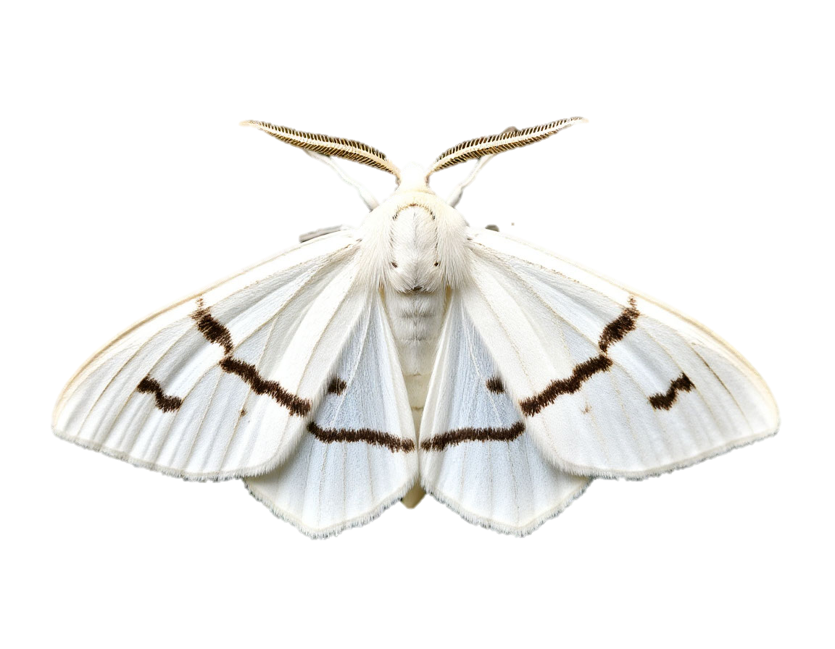

Notes:
Дети собрались на площади и стали ждать злую волшеб­ницу. В свете фонарей появились белые мотыльки.

Slide 13
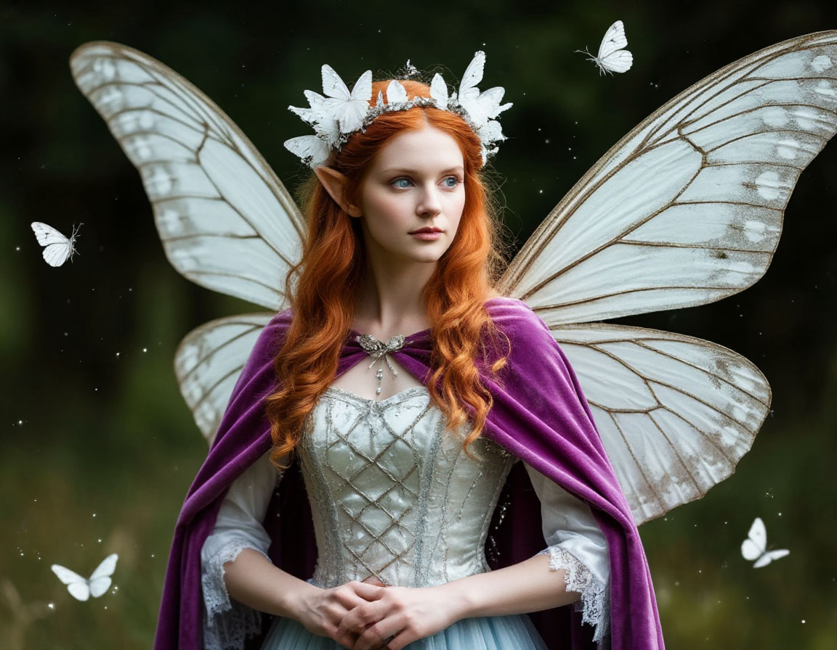
Notes:
— Ой, — закричала одна девочка. — Я боюсь, Неуберинда приближается! Вон, и мотыльки уже здесь!
— Эй, — засмеялись мотыльки. — Разве вы не видите: мы белые! Нас прислала добрая фея Роса, которая мост тра­ву и цветы. Вы забыли самое главное: чтобы развеять злые чары, надо обязательно сказать Клятву нерях наоборот. Зву­чит она так… Ой, караул! Неуберинда приближается, — ис­пугались белые мотыльки, захлопали крылышками и про­пали в темноте.

Slide 14

Notes:
— А что сказать?! — закричали вслед им дети. Но пере­пуганные мотыльки были уже далеко.
— Давайте вспоминать, — быстро сказала Вася. — Какие слова она заставляла нас говорить.
— Я больше никогда ничего не буду убирать, — вспомнил Коля. — Это же были наши любимые слова!
— Значит, надо сказать: я всегда буду все убирать! — до­гадался Вася.
— А ещё, надо было сказать: я — неряха! — крикнул кто-то из детей.
— А-а! — раздался страшный громовой голос Неуберин-ды. — Что вы тут натворили, отвратительные создания! Кто позволил убрать мой мусор, кто посмел нарушить закон?! В наказание я превращу вас всех в конфетные фантики!
— Давайте, давайте, ребята! — закричал Вася. — Я всегда буду все убирать!
— Ай-ай-ай, — завопила Неуберинда и начала раздувать­ся, как огромный воздушный шар. Синие мотыльки испуга­лись и бросились врассыпную. А Неуберинда висела над городом и надувалась, надувалась, закрывая собой небо.
— Я аккуратный! Я послушный! Я люблю порядок! — на­чали выкрикивать дети.
— Бух! — в небе расцвел фейерверк из голубых звездо­чек, и злая Неуберинда исчезла.

Slide 15
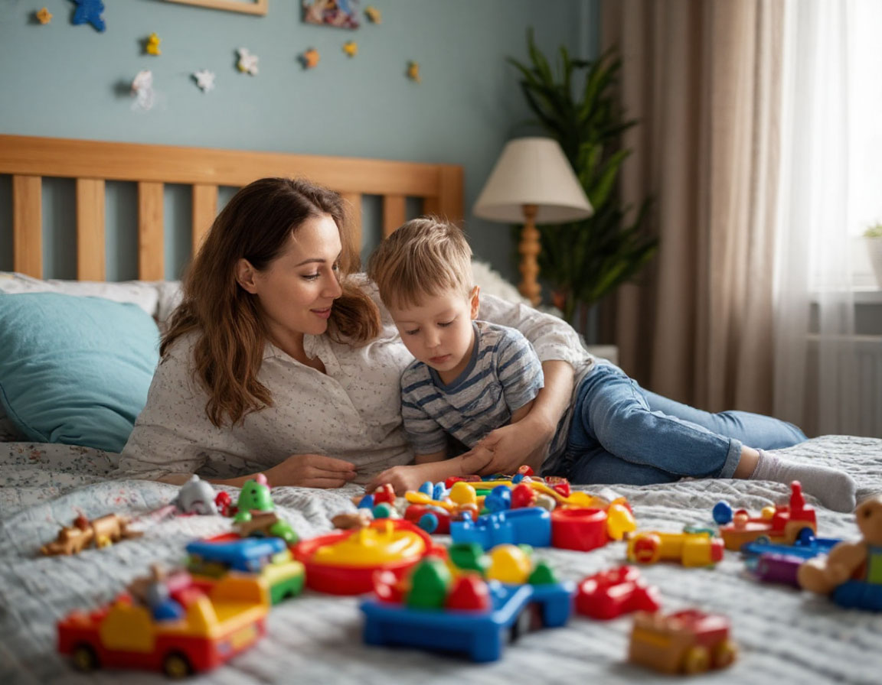
Notes:
— Уррра! — закричал Вася и… проснулся. Над ним обеспокоенно наклонилась мама:
— Ты чего кричишь, сынок?
Вася удивленно оглянулся: вокруг царил прежний бес­порядок.
— Да, — печально кивнула головой мама. — Ты вчера опять не убрал за собой игрушки.
— Это был просто сон? — удивился Вася. — Ну и что, все равно, я теперь всегда все буду убирать!
Он вскочил с кровати, умылся, почистил зубы и побежал раскладывать по местам игрушки, пока мама варила вкус­ную кашу.

Slide 16
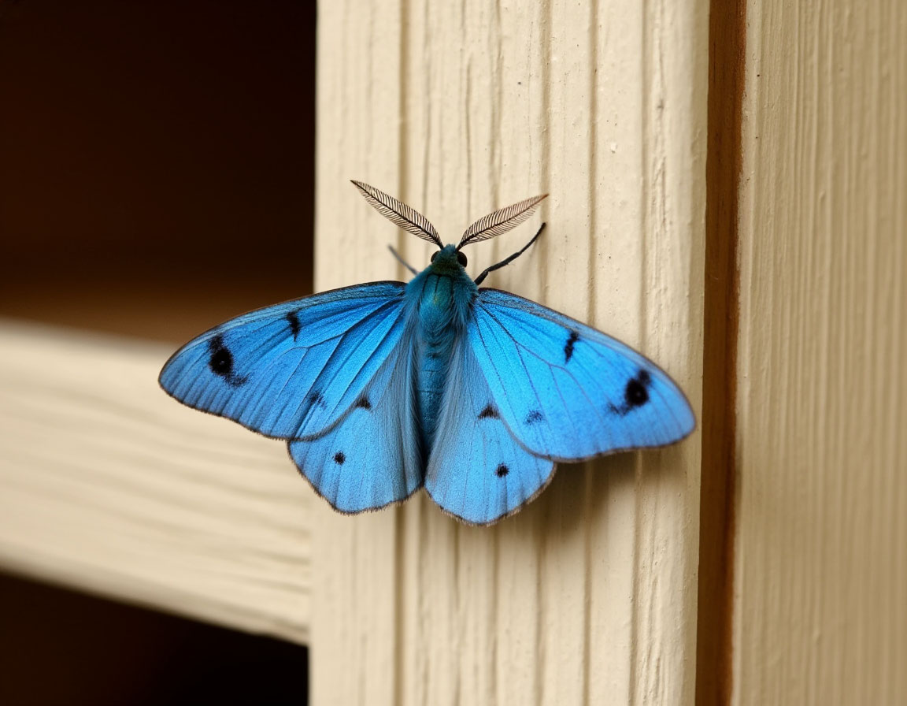
Notes:
Со шкафа за Васей наблюдал синий мотылек.
— Нет, — сердито проворчал он. — Надо сказать Неуберинде: этот мальчик нам не подходит!

Slide 17
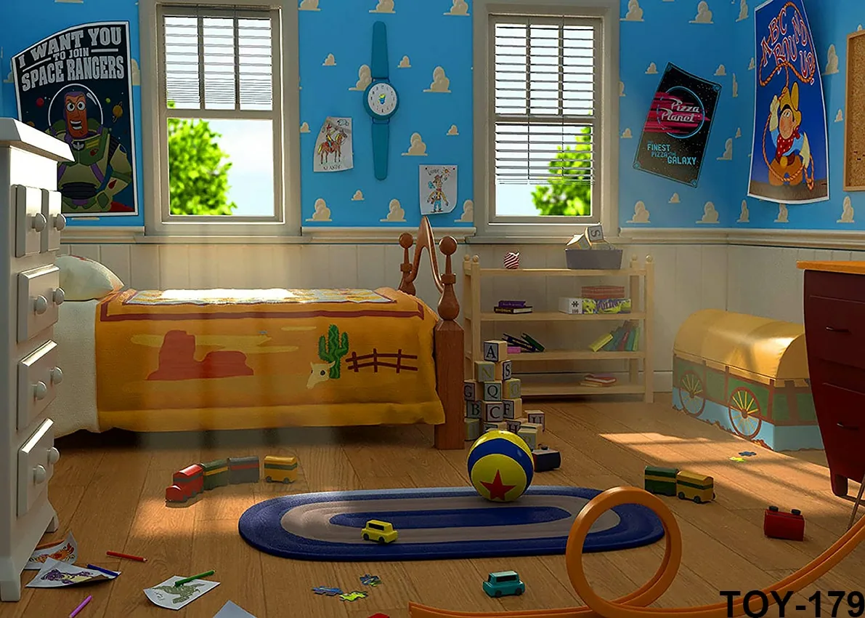
Notes:
У всех вещей в доме должно быть свое место в доме. Вы должны знать, что в шкафу хранится одежда, на полке книги, в ящичке лежат фотоальбомы, в корзине игрушки. В ящике – папины инструменты..
В вашей комнате есть место для кубиков, машинок, кукол, рисования. Тоже свое место.
Чтобы легче запомнить что где лежит. Можно наклеить наклейки на ящички, коробочки. Тогда вы быстрее запомните место для вещей.
Чтобы быстрее собрать игрушки или разбросанные вещи я хочу вам предложить варианты игр.
1 игра .Кто больше соберет – Насчет 123 нужно собрать как можно больше игрушек. Кто выиграл погладьте себя по голове.
2. игра кто быстрее соберет для этого нужно разделить комнату или то место где играете на пополам.
3. игра разложить игрушки по цвету или размеру. Уверенна вам это принесет много удовольствия.
Но при всех играх нужно соблюдать правило аккуратно складываем и ничего не ломаем, и не рвем. Тогда игрушки не уйдут к другим ребятам.
Даже если у вас ни сего не получается ни чего страшного. Получится в следующий раз.

